Slide 1

Information Technology
信息技术基础

Slide 2
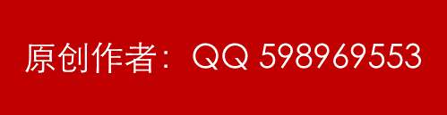
考纲要求
了解数据、信息、信息技术、信息化概念以及信息处理的基本过程
了解信息社会的概念与特征
Notes:
更多模板下载地址：http://www.pptvzaixian.com/shop/view28111.html（复制链接到浏览器打开）

Slide 3
信息的基本概念
数据与信息
信息的一般特征
信息处理全过程
什么是数据
什么是信息
载体依附性
价值性
时效性
共享性
信息分类
信息收集
信息加工
信息的传递
Notes:
更多模板下载地址：http://www.pptvzaixian.com/shop/view28111.html（复制链接到浏览器打开）

Slide 4
数据和信息
数据：
国际标准化组织（ISO）对数据的定义：数据是对事实、概念或指令的一种特殊
表达形式，这种特殊表达形式可以用人工的方式或者用自动化的装置进行通信，
翻译转换或者进行加工处理。
根据这个定义，数字、文字、图形、图像、声音、视频等都是数据。
Notes:
更多模板下载地址：http://www.pptvzaixian.com/shop/view28111.html（复制链接到浏览器打开）

Slide 5
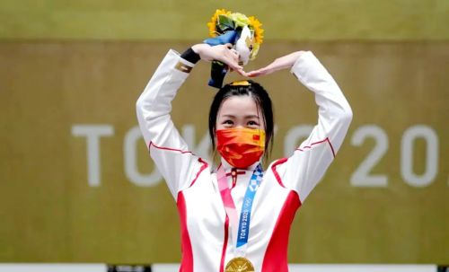
大家看看这是谁？
奥运冠军：杨倩
简介：她在本次东京奥运
会女子10米气步枪中以
251.8环的成绩夺得首金。

Slide 6
信息
维纳：信息就是信息，不是物质，也不是能量。
（物质世界的三大要素：物质、信息及能量）
信息是事物运动的状态和改变状态的方法，是自然界、人类社会和人类思维活动
中普遍存在的一切事物的属性。

Slide 7
例题
2.人们把（）、物质和能源并称为人类社会的三大资源，是现代科学技术的三大支柱。
A、物质
B、信息
C、计算机
D、互联网
B
Notes:
更多模板下载地址：http://www.pptvzaixian.com/shop/view28111.html（复制链接到浏览器打开）

Slide 8
数据和信息区别与联系
有一句话是这么说的“数据是爆炸了，信息却很贫乏”，那么数据与信息之间到底有什么关系呢？
人们会认为“数据”的概念更客观一些，指的是那些能够不依赖人们主观意愿而转移、变化的现实存在。而信息则是对数据处理加工后的结果，人们会把对自身有价值的数据称之为信息。
数据
结论：数据通过处理后，有价值的数据就叫做信息。
信息
数据

Slide 9
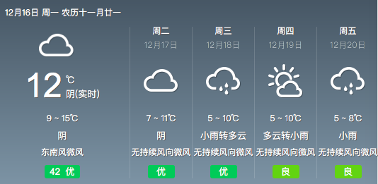
数据和信息区别与联系
信息是在特定背景下具有(1)特定含义的数据；信息是经过(2)加工后的数据；信息是关于客观事物变化对接收者的决策或行为有现实或潜在(3)价值的数据。
加工
天要下雨出门带伞
信息
数据
Notes:
更多模板下载地址：http://www.pptvzaixian.com/shop/view28111.html（复制链接到浏览器打开）

Slide 10
信息的一般特征(选择题或判断题)
载体依附性
信息不能独立存在，必须依附于一定的载体；
同一个信息可以依附于不同的载体
（考点）
01
价值性
信息是有价值的，只有被利用了才能体现价值,.如新冠病毒信息，股市信息，房源
02
信息特征
时效性
信息会随着时间的推移而变化，如交通信息、天气预报等。
03
共享性
信息共享一般不会造成信息的丢失，也不会改变信息的内容。线上的视频课程
04
Notes:
更多模板下载地址：http://www.pptvzaixian.com/shop/view28111.html（复制链接到浏览器打开）

Slide 11
例题
4.下列说法不正确的是（）。
A、信息不能独立存在，需要依附于载体；
B、信息可以转换成不同的载体形式而被存储和传播；
C、信息可以被多个信息接收者接收并且多次使用；
D、同一信息不可以依附于不同的载体。
D
Notes:
更多模板下载地址：http://www.pptvzaixian.com/shop/view28111.html（复制链接到浏览器打开）

Slide 12
例题
6.下列不属于信息的是（）
A、报纸上展销会的消息
B、电视上的计算机产品广告
C、计算机
D、各班各科成绩
C
Notes:
更多模板下载地址：http://www.pptvzaixian.com/shop/view28111.html（复制链接到浏览器打开）

Slide 13
例题
7.“你有一种思想，我也有一种思想，彼此交换，每人至少有两种思想”，这体现了信息的（）
A、依附性 B、时效性 C、价值性 D、共享性
D

Slide 14
例题
8.对于计算机来说，信息处理其本质就是（）
A、数据处理
B、事件处理
C、控制处理
D、资源利用
A
Notes:
更多模板下载地址：http://www.pptvzaixian.com/shop/view28111.html（复制链接到浏览器打开）

Slide 15
信息处理全过程
信息收集
信息加工
信息存储
信息传递及应用
社会调查
情报网
文献获取
计算机收集
概念：分类、分析、整理、编制
方法：
统计分析法SPSS、手工处理、电子计算机处理SAS
信源
信宿
信息通道
信息传递模型
案例：人口普查
Notes:
更多模板下载地址：http://www.pptvzaixian.com/shop/view28111.html（复制链接到浏览器打开）

Slide 16
例题
5.信息活动包括信息收集、信息加工、信息存储和（ ）
A、信息技术
B、信息革命
C、信息传递
D、信息库
C
Notes:
更多模板下载地址：http://www.pptvzaixian.com/shop/view28111.html（复制链接到浏览器打开）

Slide 17
信息化和信息社会
A
信息化
动态概念、渐进的过程、衡量现代化程度的标志，
科学技术
信息社会
B
知识高速增长、传播与转化
知识普及及学习社会的到来
知识及人的素质对国民经济起决定作用
信息产业成为全球经济的支柱产业
Notes:
更多模板下载地址：http://www.pptvzaixian.com/shop/view28111.html（复制链接到浏览器打开）

Slide 18
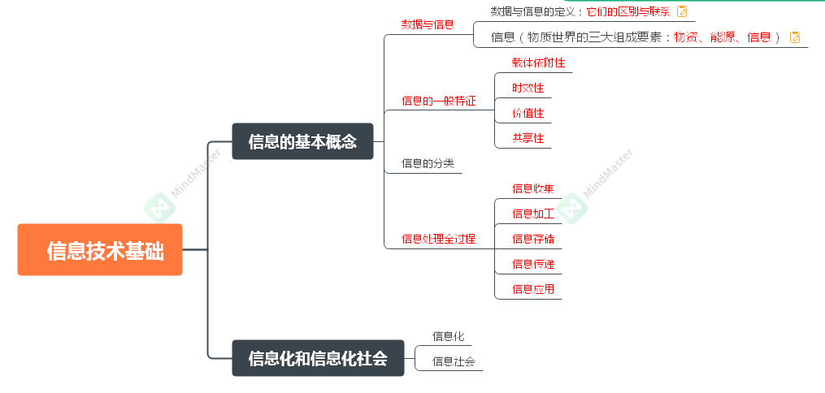
回顾内容

